Slide 1
Powiat sokólski

Slide 2
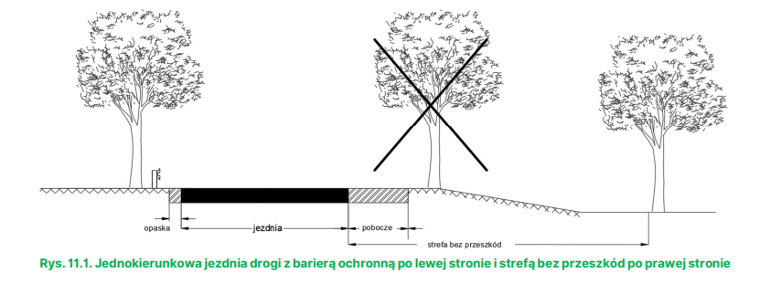
Przepisy prawa
STREFA BEZ PRZESZKÓD
Zgodnie z Rozporządzeniem Ministra Infrastruktury z dn. 24 czerwca 2022 roku (Dz.U. 2022 poz. 1518) w sprawie przepisów techniczno-budowlanych dotyczących dróg publicznych, wydanego na podstawie art. 7 ust. 2 pkt 2 i ust. 3 pkt 2 Ustawy z dn. 7 lipca 1994 prawo budowlane, wydane zostały wytyczne projektowania odcinków dróg publicznych w których czytamy: jeżeli prędkość dopuszczalna na drodze wynosi więcej niż 50 km/h, projektuje się strefy bez przeszkód (rys. 11.1), tj. obszary przylegające do jezdni, których ukształtowanie i zagospodarowanie ograniczają negatywne skutki wypadków i kolizji drogowych związanych z niekontrolowanym zjechaniem pojazdu z jezdni. Szerokość strefy bez przeszkód wynosi 7 metrów.
Źródło: Rozporządzenie Ministra Infrastruktury z dn. 24 czerwca 2022 roku

Slide 3
POPRAWA BEZPIECZEŃSTWA W RUCHU DROGOWYM
Powiat Sokólski, wsłuchując się w głosy mieszkańców, planuje usunięcie drzew, które zagrażają uczestnikom ruchu drogowego. Usunięte zostaną wyłącznie drzewa w złym stanie fitosanitarnym, mające zdeformowane pnie, wady budowy i liczny posusz w koronach. Wiele egzemplarzy jest całkowicie uschniętych i obumarłych.
Większość drzew planowanych do usunięcia to tzw. samosiejki - osiki, topole, wierzby. Porastają pobocza dróg i skarpy – podważają asfalt i powodują zagrożenie dla kierujących. Znacząco zawężają pas drogowy, utrudniają widoczność, uniemożliwiają budowę nowych dróg, na które tak bardzo czekają mieszkańcy.

Slide 4
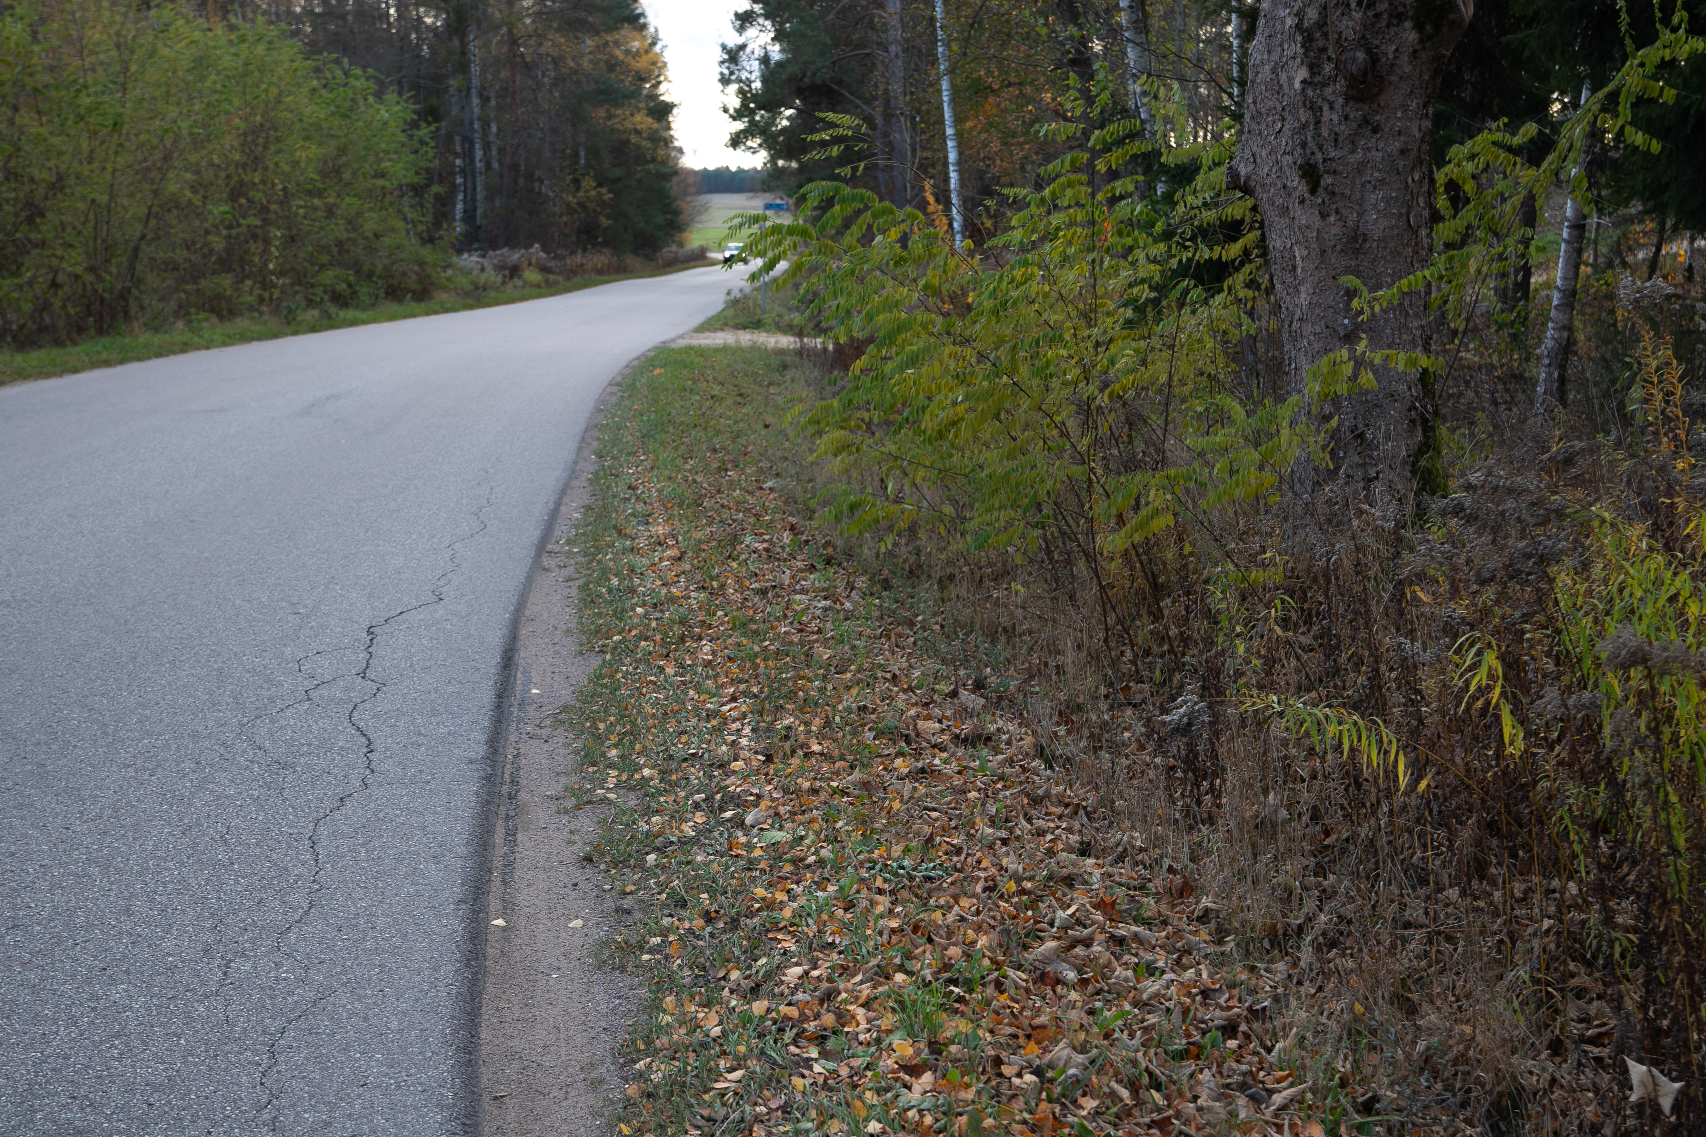
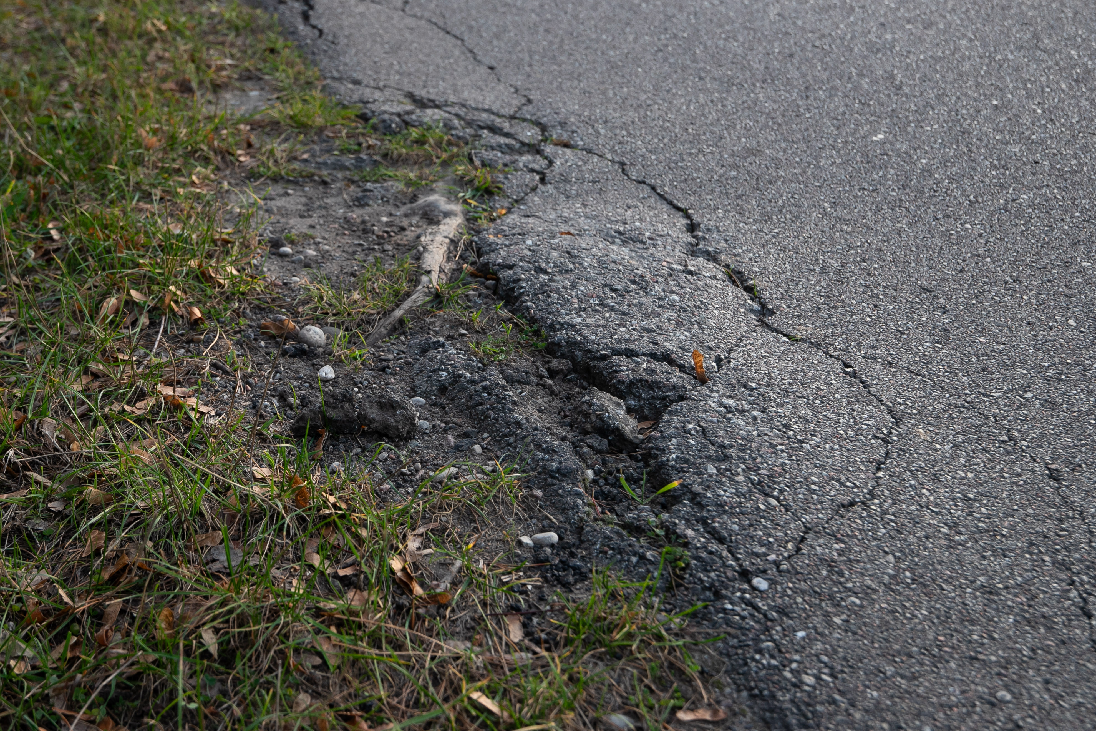
WIERZCHLESIE

Slide 5
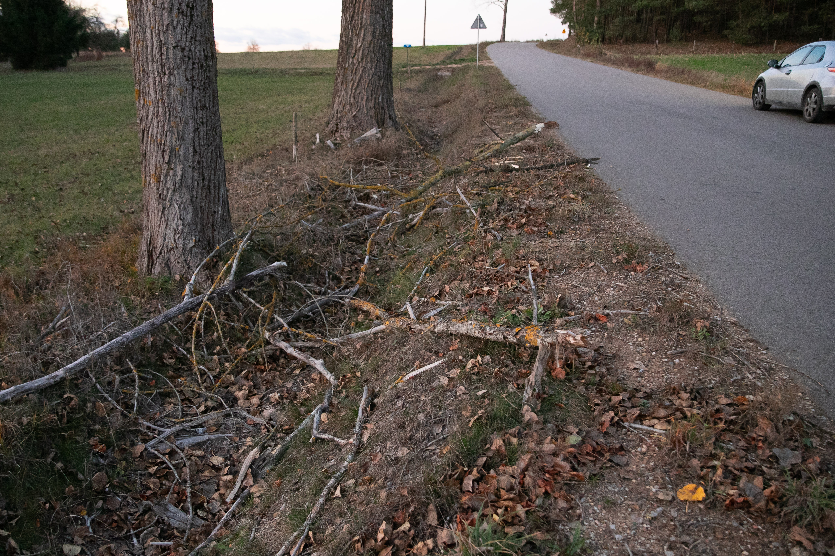
zALESIE

Slide 6
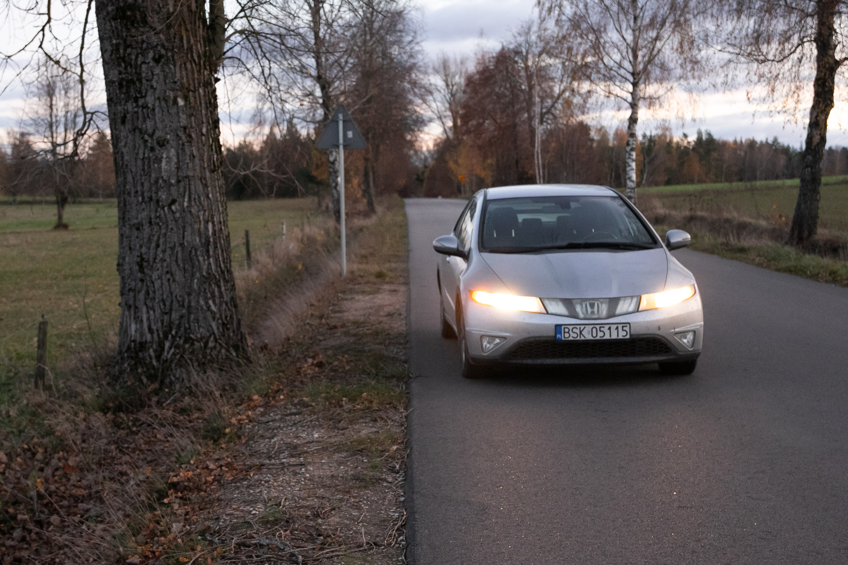
zALESIE

Slide 7
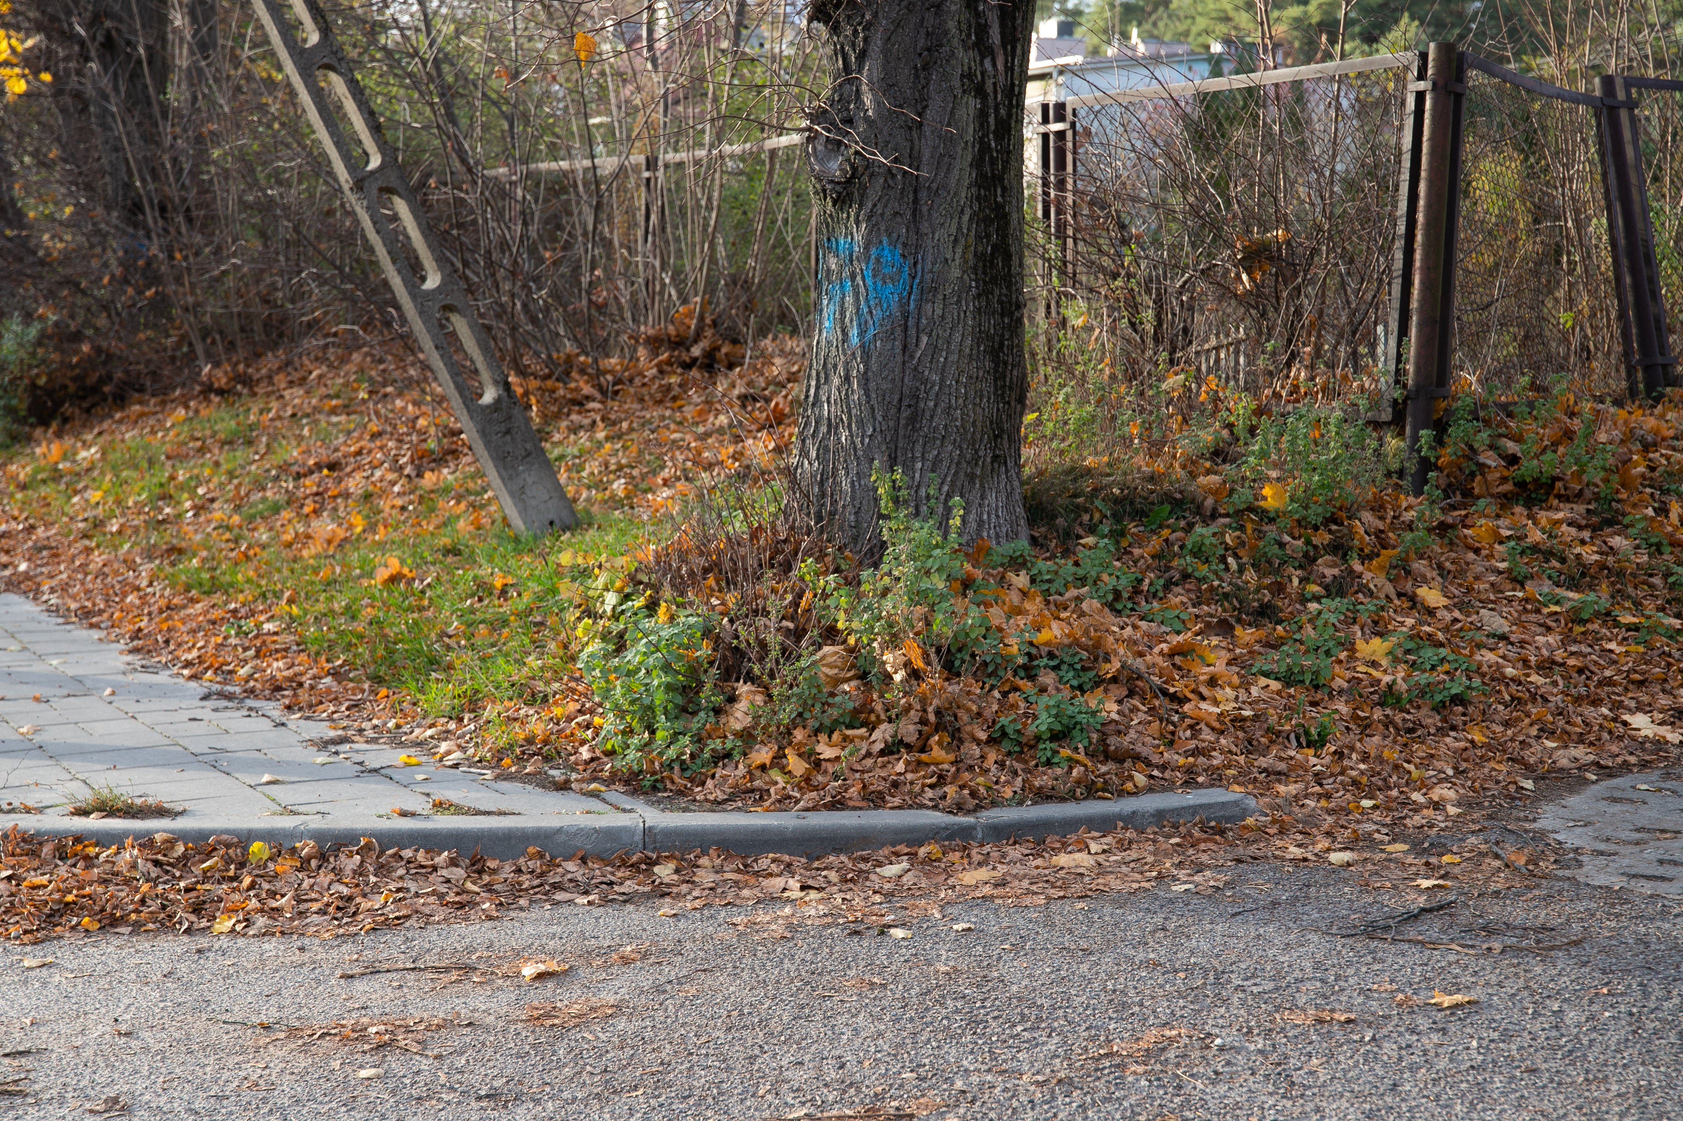
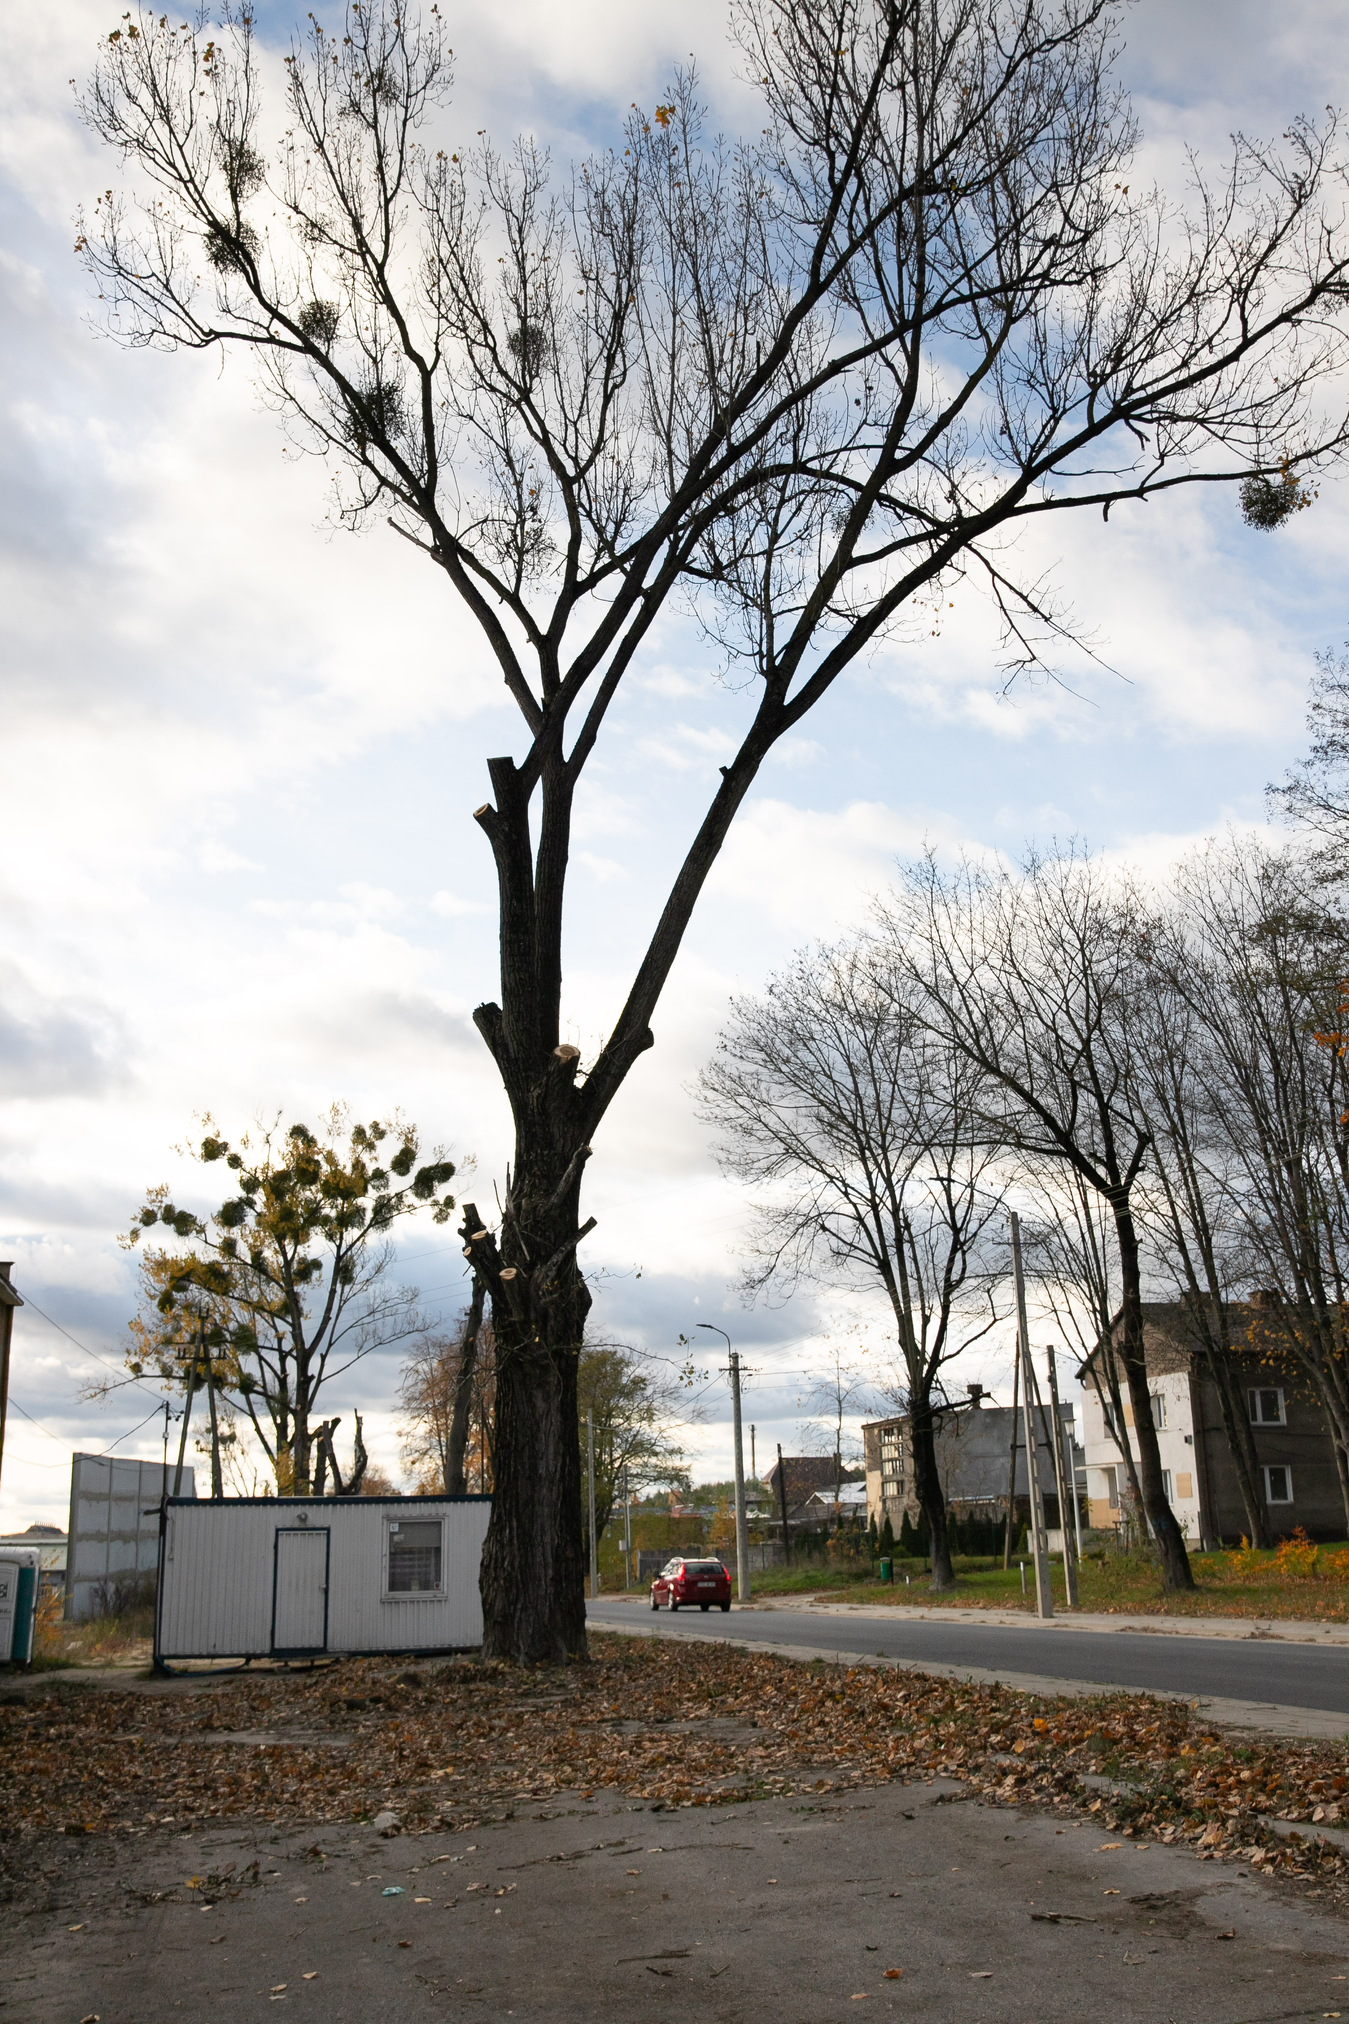
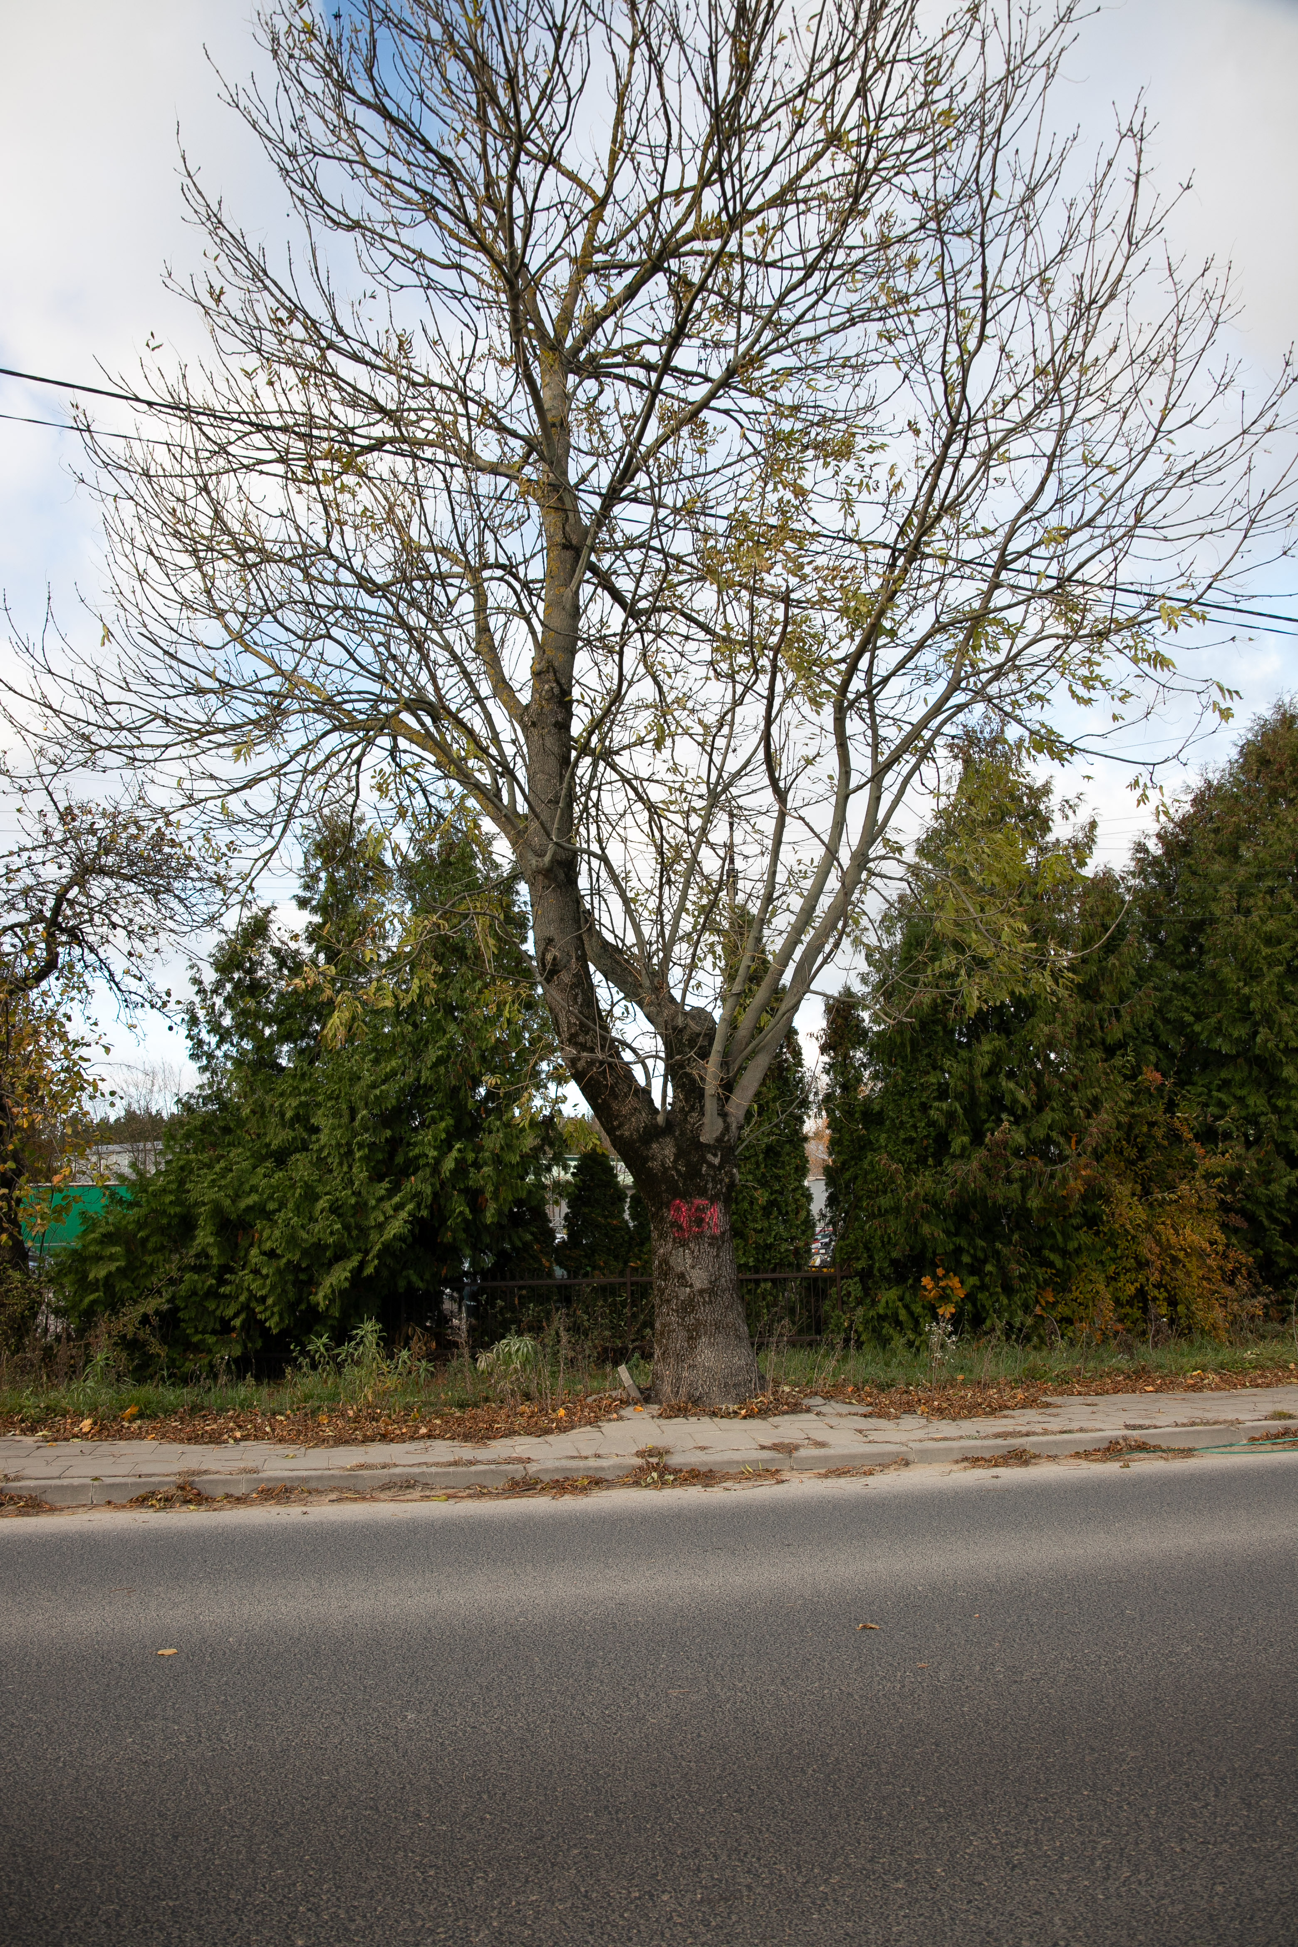
Ul. Kresowa w Sokółce

Slide 8
DZIAŁANIA SAMORZĄDÓW GMINNYCH W ZAKRESIE USUWANIA DRZEW I-X 2024
Gmina | Liczba wszystkich złożonych wniosków | Łączna liczba drzew | Z czego wnioski w pasach drogowych | Liczba drzew w pasach drogowych
Sokółka | 12 | 72 | 6 | 42
Szudziałowo | 14 | 131 | 6 | 91
Dąbrowa Białostocka | 12 | 106 | 9 | 89
Krynki | 4 | 20 | 2 | 13
Sidra | 6 | 156 | 4 | 154
Kuźnica | 2 | 50 | 2 | 50
Janów | 1 | 1 | -
Nowy Dwór | 1 | 1 | -
Łącznie: | 52 | 537 | 29 | 439
Źródło: Powiat Sokólski

Slide 9
DZIAŁANIA SAMORZĄDÓW GMINNYCH W ZAKRESIE USUWANIA DRZEW W 2023 roku
Gmina | Liczba wszystkich złożonych wniosków | Łączna liczba drzew | Z czego wnioski w pasach drogowych | Liczba drzew w pasach drogowych
Sokółka | 30 | 438 | 16 | 95
Szudziałowo | 13 | 113 | 7 | 92
Dąbrowa Białostocka | 9 | 159 | 5 | 107
Krynki | 5 | 122 | 4 | 119
Sidra | 8 | 208 | 6 | 207
Kuźnica | 5 | 289 | 5 | 289
Janów | 4 | 36 | - | -
Nowy Dwór | - | - | - | -
Korycin | 2 | 82 | 2 | 82
Łącznie: | 76 | 1447 | 45 | 991

Slide 10
DZIAŁANIA SAMORZĄDÓW GMINNYCH W ZAKRESIE USUWANIA DRZEW W 2022 roku
Gmina | Liczba wszystkich złożonych wniosków | Łączna liczba drzew | Z czego wnioski w pasach drogowych | Liczba drzew w pasach drogowych
Sokółka | 28 | 228, (200 m² KRZEWY) | 11 | 132
Szudziałowo | 9 | 38 | 7 | 34
Dąbrowa Białostocka | 8 | 130 | 3 | 10
Krynki | 4 | 20 | 2 | 2
Sidra | 0 | 0 | 0 | 0
Kuźnica | 4 | 119 | 1 | 8
Janów | 0 | 0 | 0 | 0
Nowy Dwór | 0 | 0 | 0 | 0
Korycin | 3 | 111, (80 m² KRZEWY) | 0 | 0
Suchowola | 3 | 294, (596 m² KRZEWY) | 2 | 292, (596 m² KRZEWY)
Łącznie: | 59 | 940 | 26 | 478
Źródło: Powiat Sokólski

Slide 11
DZIAŁANIA SAMORZĄDÓW GMINNYCH W ZAKRESIE USUWANIA DRZEW W 2021 roku
Gmina | Liczba wszystkich złożonych wniosków | Łączna liczba drzew | Z czego wnioski w pasach drogowych | Liczba drzew w pasach drogowych
Sokółka | 19 | 161 | 9 | 113
Szudziałowo | 4 | 39 | 3 | 32
Dąbrowa Białostocka | 7 | 44 | 4 | 28
Krynki | 2 | 2
Sidra | 2 | 23 | 2 | 23
Kuźnica | 3 | 16 | 3 | 16
Janów | 1 | 5 | 1 | 5
Nowy Dwór | 2 | 19 | 1 | 15
Łącznie: | 40 | 309 | 23 | 232
Źródło: Powiat Sokólski

Slide 12
PRIORYTETEM POWIATU SOKÓLSKIEGO JEST OCHRONA ZDROWIA I ŻYCIA LUDZI

Slide 13
statystyki dotyczące wypadków związanych z najechaniem na drzewo w latach 2019–2023
2019 rok: 1 818 wypadków z najechaniem na drzewo, w wyniku których zginęło 421 osób, a 2 226 zostało rannych.
2020 rok: 1 524 wypadki, 396 ofiar śmiertelnych, 1 752 rannych.
2021 rok: 1 383 wypadków, 331 zgonów i 1 558 rannych.
2022 rok: 1 245 wypadków, 298 ofiar śmiertelnych, 1 402 rannych.
2023 rok: 1 025 wypadków, 306 ofiar śmiertelnych, 1 108 rannych.
Źródło: Wypadki drogowe w Polsce, Komenda Główna Policji

Slide 14
Zalesienia działek rolnych w ramach PROW na lata 2019-2024
Rok | Gmina | Powierzchnia | Razem
2024 | Krynki | 7,15 ha | 7,15ha
2023 | Janów | 0,73ha
 | Nowy Dwór | 3,1078 ha
 | Krynki | 6,03 ha | 9,8678 ha
2022 | Krynki | 7,08 ha
 | Sokółka | 4,37 ha
 | Janów | 1,12 ha | 12,57 ha
2021 | Sidra | 6,14 ha
 | Krynki | 4,32 ha
 | Sokółka | 3,90 ha
 | Nowy Dwór | 3,03 ha
 | Szudziałowo | 3,00 ha | 20,39 ha
2020 | Sidra | 9,89 ha
 | Krynki | 4,32 ha
 | Sokółka | 3,90 ha
 | Nowy Dwór | 3,03 ha
 | Szudziałowo | 2,89 ha | 24,03 ha
2019 | Sokółka | 4,34 ha
 | Szudziałowo | 1,63 ha
 | Sidra | 9,07 ha
 | Krynki | 10,34 ha
 | Nowy Dwór | 10,27 ha | 35,65 ha
 | Łącznie razem |  | 109,6578 ha

Slide 15
Inwestycje drogowe w powiecie sokólskim w latach 2014-2023
Wybudowano ponad 340 km dróg za kwotę ponad 440 mln zł.

Slide 16
Dziękujemy za uwagę

